Slide 1
Chào mừng các em đến với tiết học môn Toán

Slide 2
Toán
Ngày – Tháng (Tiết 1)

Slide 3
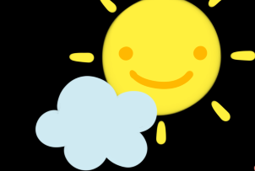
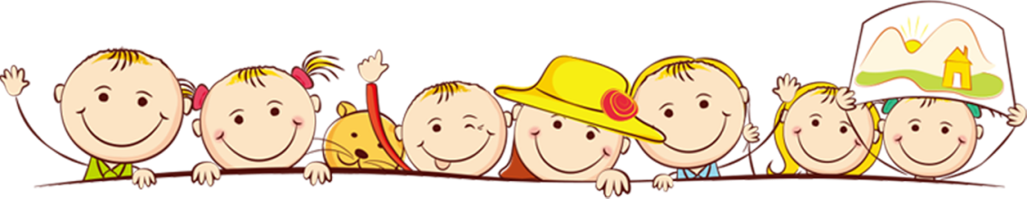
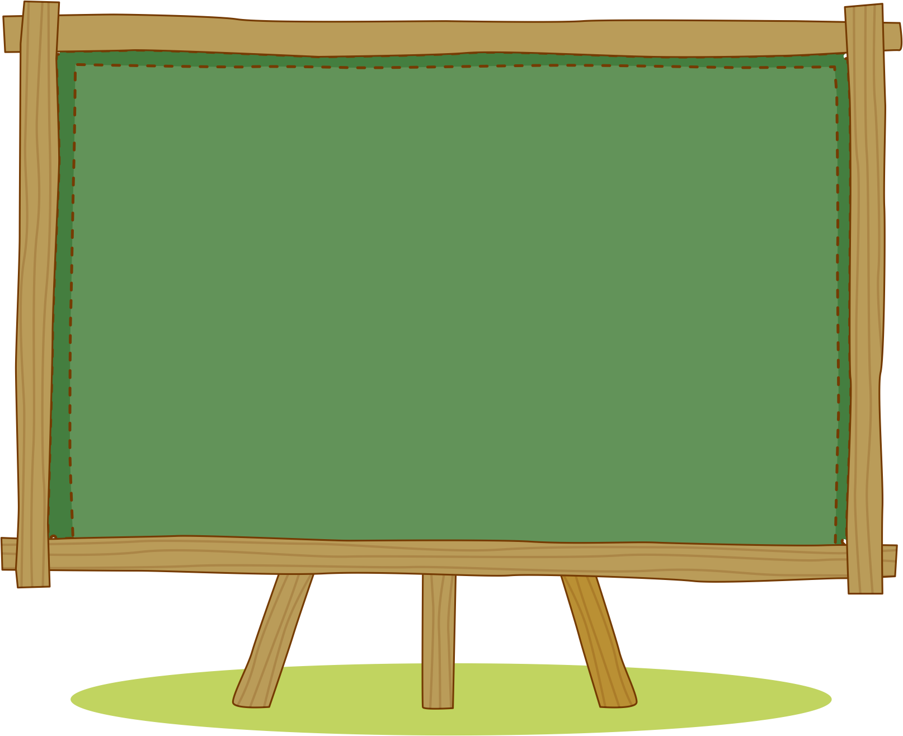

KHÁM PHÁ
KIẾN THỨC MỚI

Slide 4
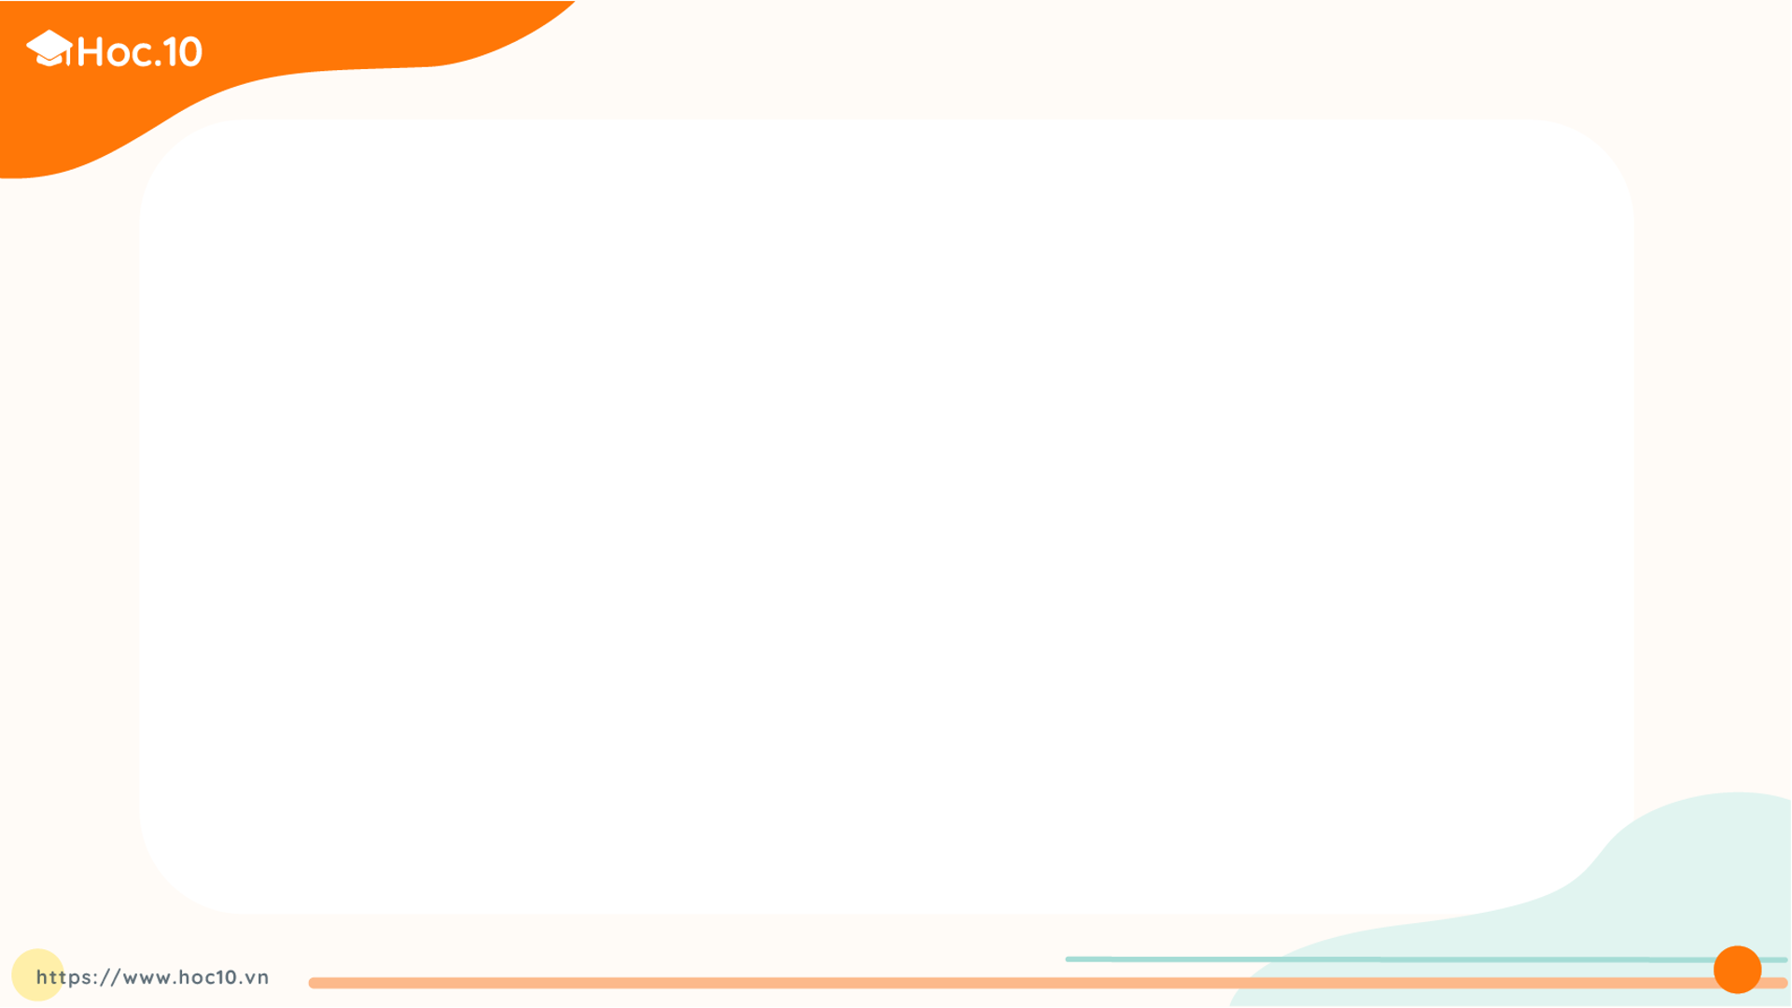
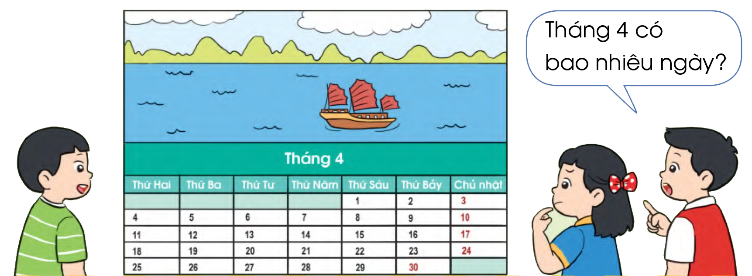
Bức tranh vẽ cảnh gì?

Slide 5
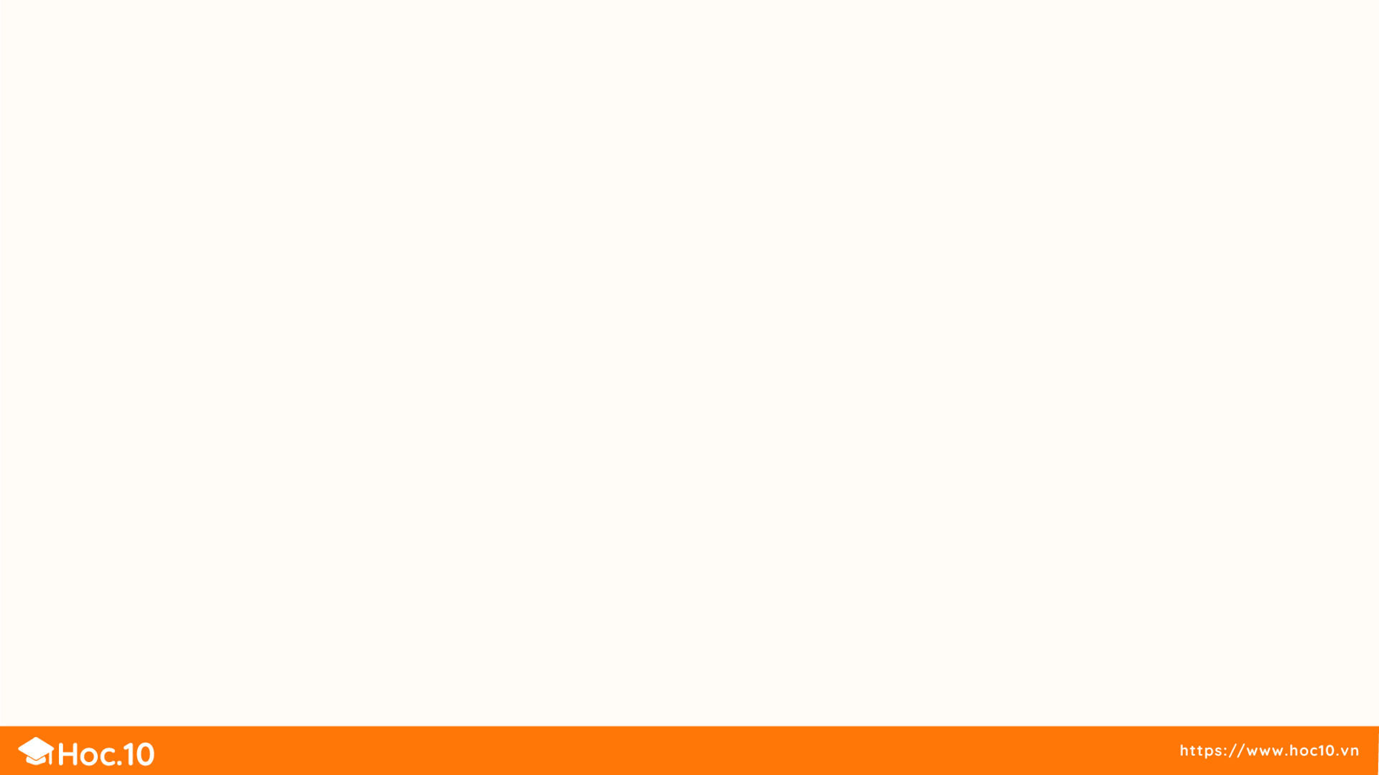
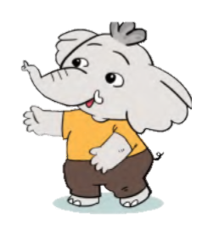
Đây là tờ lịch tháng 4:
Tên tháng
THÁNG 4
Thứ Hai | Thứ Ba | Thứ Tư | Thứ Năm | Thứ Sáu | Thứ Bảy | Chủ nhật
 |  |  |  | 1 | 2 | 3
4 | 5 | 6 | 7 | 8 | 9 | 10
11 | 12 | 13 | 14 | 15 | 16 | 17
18 | 19 | 20 | 21 | 22 | 23 | 24
25 | 26 | 27 | 28 | 29 | 30
Tên các thứ trong tuần
Các ngày
trong tháng
Đọc là: ngày mười ba tháng Tư.
Viết là: ngày 13 tháng 4.
Ngày 13 tháng 4 là thứ Tư.
Thứ tư, ngày 13 tháng 4.

Slide 6
Đây là tờ lịch tháng 4:
Tên tháng
THÁNG 4
Thứ Hai | Thứ Ba | Thứ Tư | Thứ Năm | Thứ Sáu | Thứ Bảy | Chủ nhật
 |  |  |  | 1 | 2 | 3
4 | 5 | 6 | 7 | 8 | 9 | 10
11 | 12 | 13 | 14 | 15 | 16 | 17
18 | 19 | 20 | 21 | 22 | 23 | 24
25 | 26 | 27 | 28 | 29 | 30
Tên các ngày trong tháng
Các ngày
trong tháng
Đọc là: ngày hai mươi hai tháng Tư.
Viết là: ngày 22 tháng 4.
Ngày 22 tháng 4 là thứ Sáu.
Thứ Sáu, ngày 22 tháng 4.

Slide 7
Đây là tờ lịch tháng 4:
THÁNG 4
Thứ Hai | Thứ Ba | Thứ Tư | Thứ Năm | Thứ Sáu | Thứ Bảy | Chủ nhật
 |  |  |  | 1 | 2 | 3
4 | 5 | 6 | 7 | 8 | 9 | 10
11 | 12 | 13 | 14 | 15 | 16 | 17
18 | 19 | 20 | 21 | 22 | 23 | 24
25 | 26 | 27 | 28 | 29 | 30
Tháng 4 có 30 ngày.
Thứ Bảy, ngày 30 tháng 4.

Slide 8
Đây là tờ lịch tháng 5:
THÁNG 5
Thứ Hai | Thứ Ba | Thứ Tư | Thứ Năm | Thứ Sáu | Thứ Bảy | Chủ nhật
 |  |  |  |  |  | 1
2 | 3 | 4 | 5 | 6 | 7 | 8
9 | 10 | 11 | 12 | 13 | 14 | 15
16 | 17 | 18 | 19 | 20 | 21 | 22
23 | 24 | 25 | 26 | 27 | 28 | 29
30 | 31
Tháng 5 có
bao nhiêu ngày?
Ngày 1 tháng 5 là thứ mấy?
Ngày 1 tháng 5 là Chủ nhật.
Tháng 5 có 31 ngày.

Slide 9
Đây là tờ lịch tháng 2:
THÁNG 2
Thứ Hai | Thứ Ba | Thứ Tư | Thứ Năm | Thứ Sáu | Thứ Bảy | Chủ nhật
 | 1 | 2 | 3 | 4 | 5 | 6
7 | 8 | 9 | 10 | 11 | 12 | 13
14 | 15 | 16 | 17 | 18 | 19 | 20
21 | 22 | 23 | 24 | 25 | 26 | 27
28
Tháng 2 có
bao nhiêu ngày?
Ngày 11 tháng 2 là thứ mấy?
Ngày 11 tháng 2 là thứ Sáu.
Tháng 2 có 28 ngày.

Slide 10
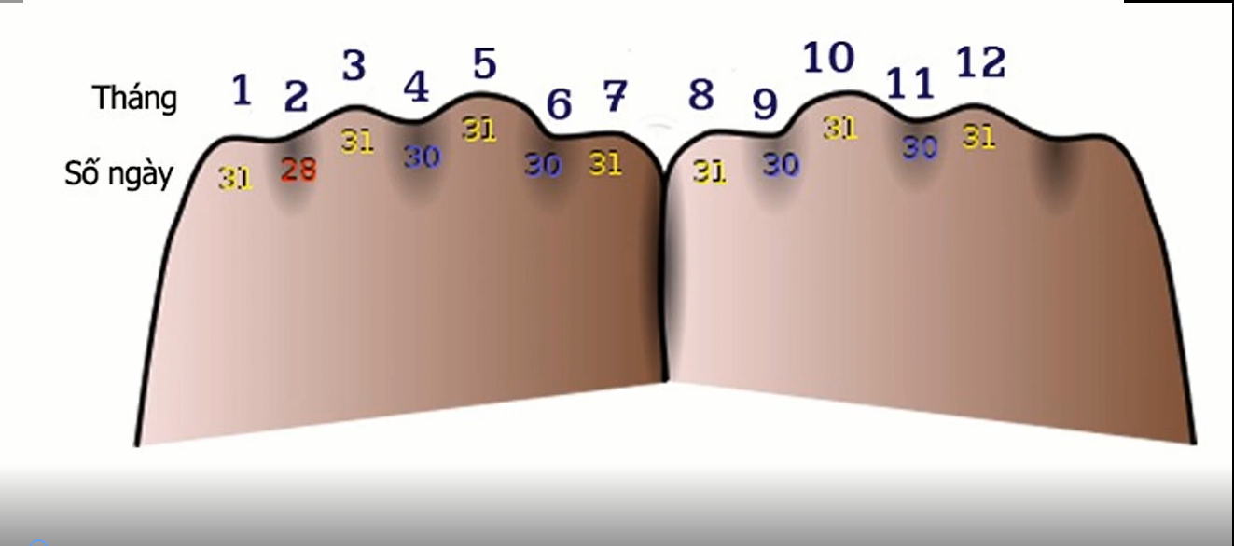
hoặc 29

Slide 11
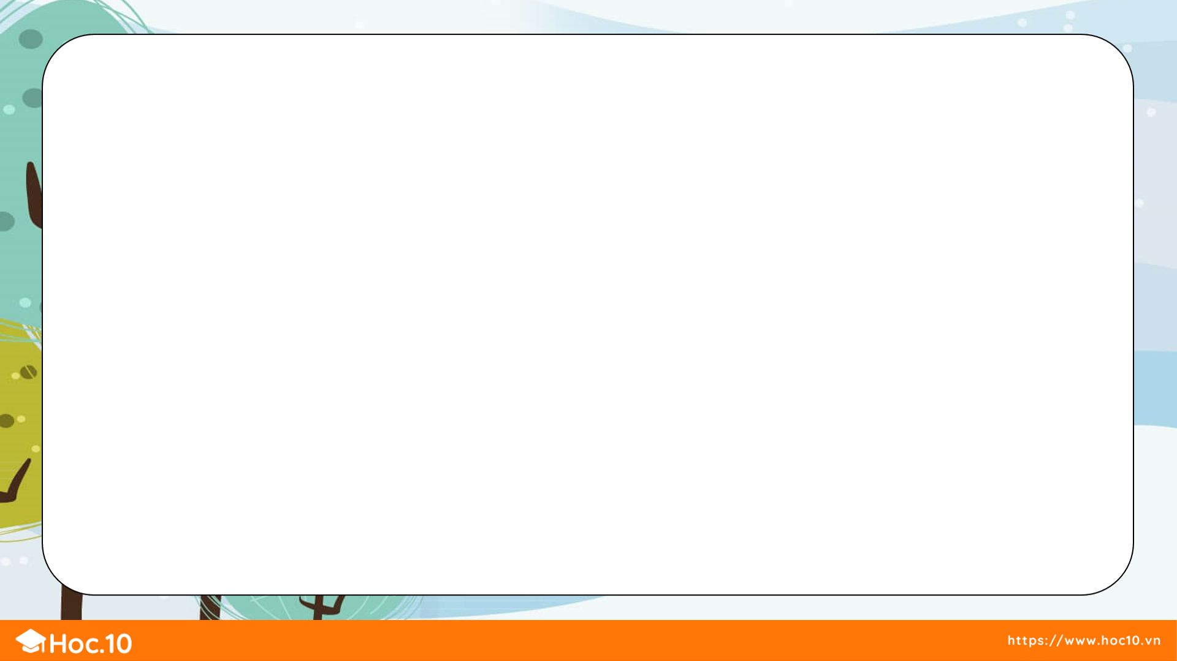

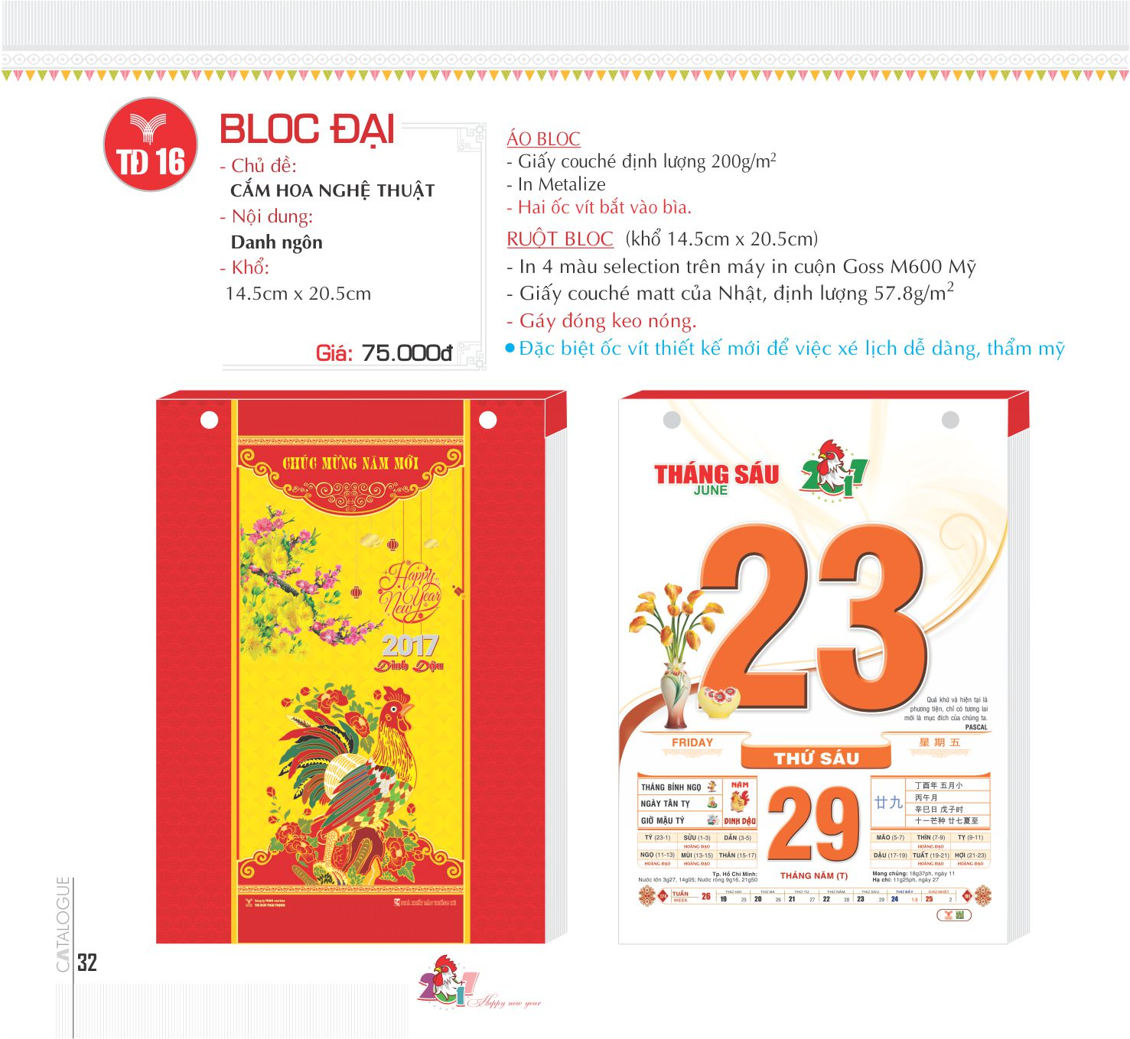

THÁNG MƯỜI
THỨ SÁU

Slide 12
LUYỆN TẬP –
THỰC HÀNH

Slide 13

Đây là tờ lịch tháng 10:
1
THÁNG 10
Thứ Hai | Thứ Ba | Thứ Tư | Thứ Năm | Thứ Sáu | Thứ Bảy | Chủ nhật
 |  |  |  |  | 1 | 2
3 | 4 | 5 | 6 | 7 | 8 | 9
10 | 11 | 12 | 13 | 14 | 15 | 16
17 | 18 | 19 | 20 | 21 | 22 | 23
24 | 25 | 26 | 27 | 28 | 29 | 30
31
a) Tháng 10 có bao nhiêu ngày?
Tháng 10 có 31 ngày.
b) Ngày 20 tháng 10 là thứ mấy?
Ngày 20 tháng 10 là thứ Năm.

Slide 14
Đây là tờ lịch tháng 10:
1
THÁNG 10
Thứ Hai | Thứ Ba | Thứ Tư | Thứ Năm | Thứ Sáu | Thứ Bảy | Chủ nhật
 |  |  |  |  | 1 | 2
3 | 4 | 5 | 6 | 7 | 8 | 9
10 | 11 | 12 | 13 | 14 | 15 | 16
17 | 18 | 19 | 20 | 21 | 22 | 23
24 | 25 | 26 | 27 | 28 | 29 | 30
31
c) Đọc và viết các ngày được khoanh tròn trong tờ lịch bên (theo mẫu):
Mẫu:
Đọc | Viết
Ngày ba tháng Mười
Ngày 3 tháng 10
Ngày mười lăm
tháng Mười
Ngày 15 tháng 10

Slide 15
2
a. Nêu các ngày còn thiếu trong tờ lịch tháng 6 dưới đây:
THÁNG 6
Thứ Hai | Thứ Ba | Thứ Tư | Thứ Năm | Thứ Sáu | Thứ Bảy | Chủ nhật
 |  | 1 | 2 | 3 | ? | 5
6 | 7 | 8 | ? | ? | 11 | 12
? | 14 | ? | 16 | 17 | ? | 19
? | ? | 22 | 23 | 24 | ? | 26
27 | ? | 29 | ?
4
9
10
13
15
18
20
21
25
28
30

Slide 16
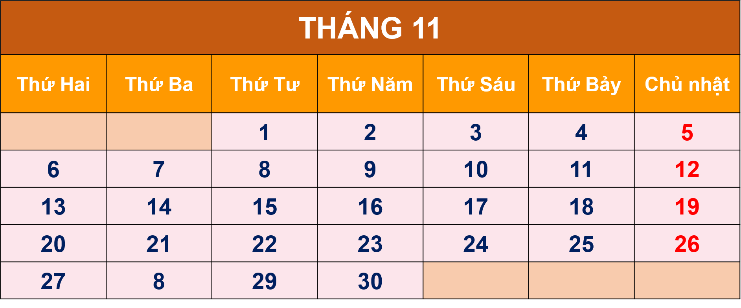
2
b. Xem tờ lịch trên rồi cho biết:
THÁNG 6
- Tháng 6 có bao nhiêu ngày?
- Ngày 1 tháng 6 là thứ mấy?
- Các ngày thứ Bảy trong tháng 6 là những ngày nào?
- Nếu thứ Ba tuần này là 14 tháng 6 thì thứ Ba tuần trước là ngày nào?
Thứ Ba tuần sau là ngày nào?
30 ngày
Thứ Tư
4, 11, 18, 25
Ngày 7
Ngày 21

Slide 17

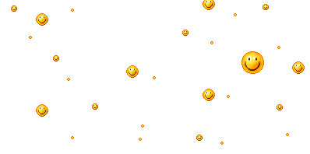



Slide 18

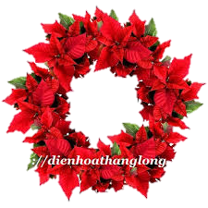

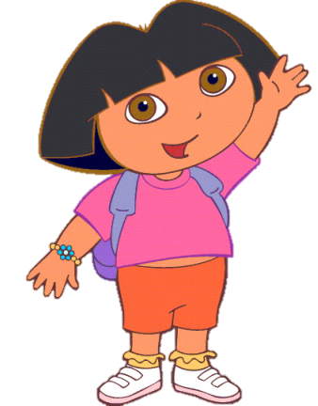
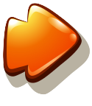
Chúc mừng chiến thắng!
4
3
2
1
Notes:
Thầy cô cấm số để chuyển tới slide câu hỏi
Khi trả lời xong bấm em bé để di chuyển lên một bậc

Slide 19

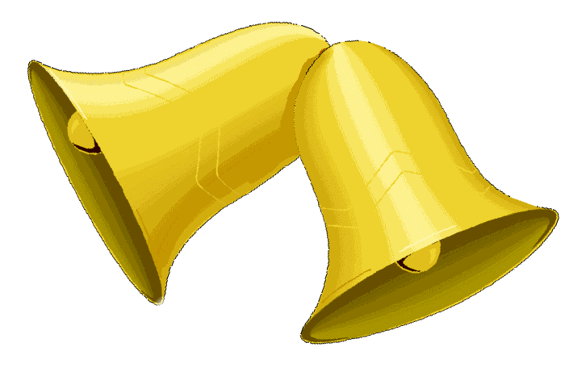
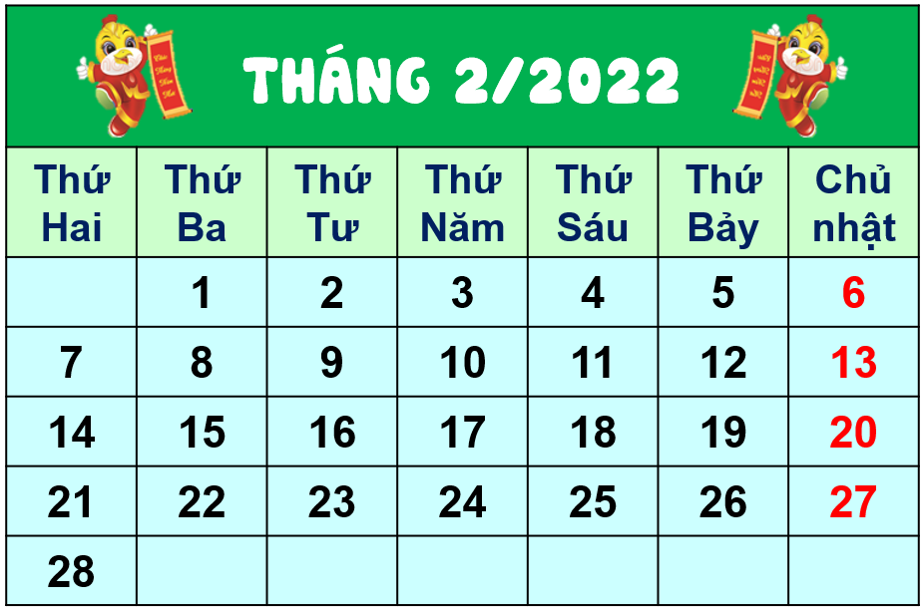
1
3
2
4
5
Câu 1
Đây là tờ lịch của tháng nào?
Tháng 2
Hết giờ

Slide 20
1
3
2
4
5
Câu 2
Ngày 10 tháng 2 là thứ mấy?
Thứ Năm
Hết giờ

Slide 21
1
3
2
4
5
Câu 3
Ngày 14 tháng 2 là thứ mấy?
Thứ Hai
Hết giờ

Slide 22
1
3
2
4
5
Câu 4
Tháng Hai có bao nhiêu ngày?
28 ngày
Hết giờ

Slide 23

Để có thể làm tốt các bài tập trên em nhắn bạn điều gì?
Bài học hôm nay em biết thêm được điều gì?

Slide 24
Tạm biệt và hẹn gặp lại các em vào tiết học sau.

